Slide 1
Antipsicotici
(neurolettici, antischizofrenici, tranquillanti maggiori)

Slide 2
Schizofrenia
Malattia psichiatrica caratterizzata da:
Sintomi positivi
  Deliri (spesso di natura paranoica)
  Allucinazioni (voci)
  Disordini del pensiero
  Comportamenti anormali
Sintomi negativi
  Isolamento dalla vita sociale
  Appiattimento delle risposte emotive
  Deficit cognitivi

Slide 3
Schizofrenia
Componente genetica e ambientale
Teoria dopaminergica (aumentata attività del sistema dopaminergico)
  L’amfetamina stimola il rilascio di dopamina nel cervello e produce una sindrome identica ad un episodio schizofrenico acuto
  Agonisti dei recettori D₂ producono effetti simili nell’animale e peggiorano i sintomi nei pazienti
  C’è un stretta relazione tra la potenza dei farmaci antipsicotici e la loro attività di blocco dei recettori D₂.
  (I recettori D₂ nei soggetti schizofrenici sono aumentati)
Altri neurotrasmettitori (glutamato, 5-HT) sarebbero deficitari
  Gli antagonisti del recettore NMDA (fenciclidina, ketamina…) inducono sintomi psicotici nell’uomo
  Nei cervelli post mortem dei pazienti schizofrenici la densità dei recettori NMDA del glutamato è ridotta.

Slide 4
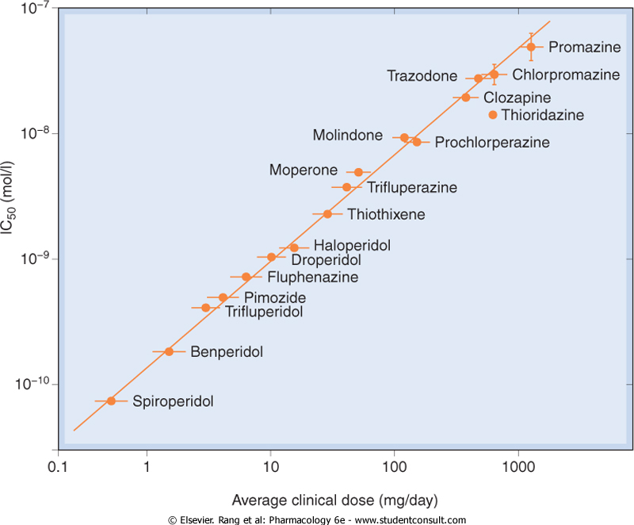
Correlazione tra potenza clinica e affinità per i recettori dopaminergici D₂

Slide 5
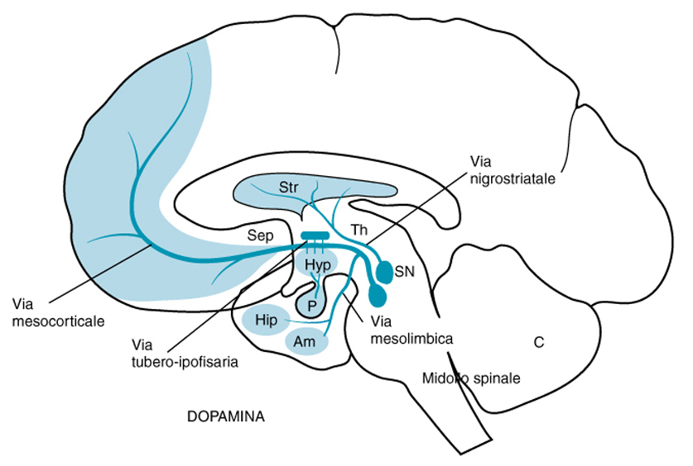
Vie dopaminergiche cerebrali
Sistema mesocorticale: controllo dei comportamenti e del pensiero, in particolare controllo del giudizio,della capacità di pianificare, del ragionamento e della motivazione. Ruolo importante nella comunicazione e nella vita sociale.
Via nigro striatale: controllo dei movimenti
Sistema mesolimbico: controllo delle emozioni, memoria, sentimento di gratificazione
Via tubero infundibolare: controllo del rilascio di prolattina

Slide 6
Farmaci antipsicotici o neurolettici
Tipici
  Fenotiazine (clorpromazina, flufenazina), butirrofenoni (aloperidolo), tioxanteni…
Atipici
  Clozapina, risperidone…
Gli atipici hanno meno effetti extrapiramidali, sono più efficaci nei pazienti resistenti, sono efficaci anche contro i sintomi negativi.
Notes:
Da qui

Slide 7
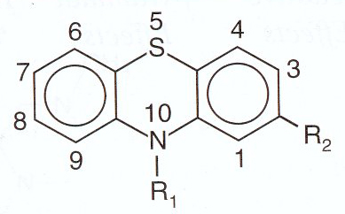
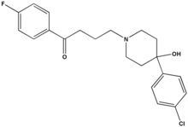
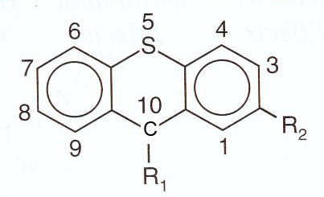
Antipsicotici tipici
Fenotiazine:
  Clorpromazina….
Butirrofenoni:
  Aloperidolo
Tioxanteni

Slide 8
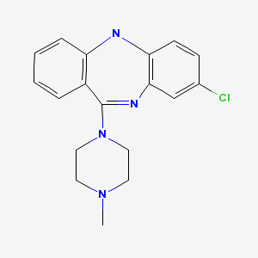
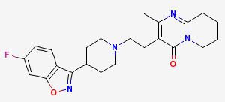
Antipsicotici atipici
Clozapina
Risperidone

Slide 9
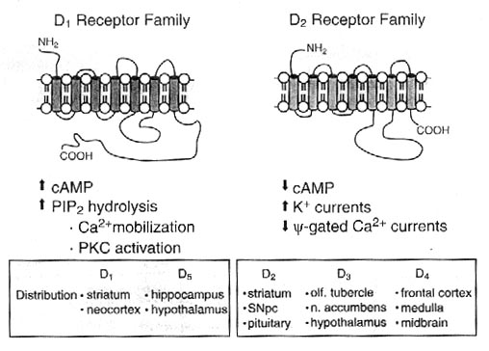
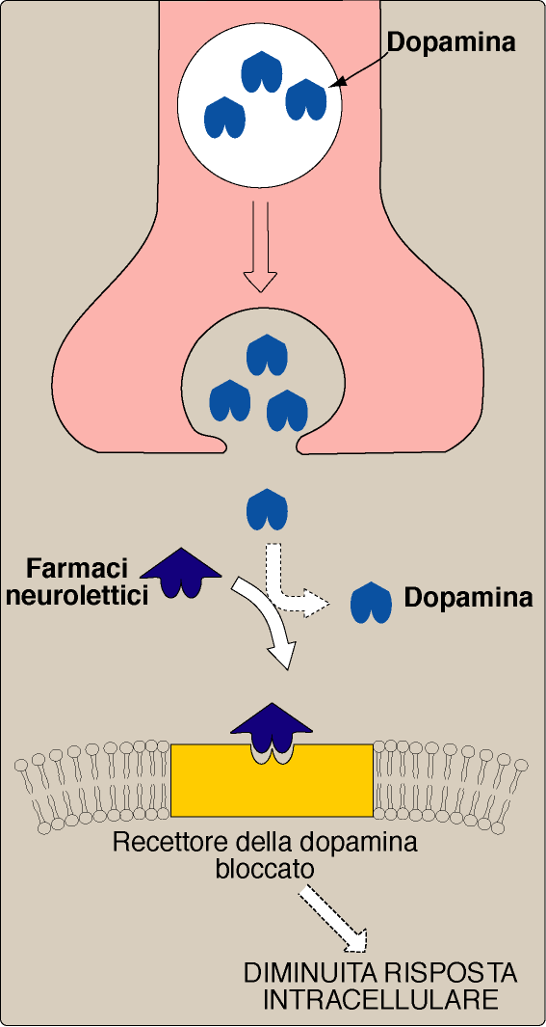
Meccanismo d’azione
Tutti sono antagonisti del recettore D₂ (blocco di circa l’80%)
La clozapina blocca anche i recettori D₁ e D₄
Molti bloccano anche altri recettori delle monoamine
Richiedono giorni o settimane per esplicare la loro azione

Slide 10
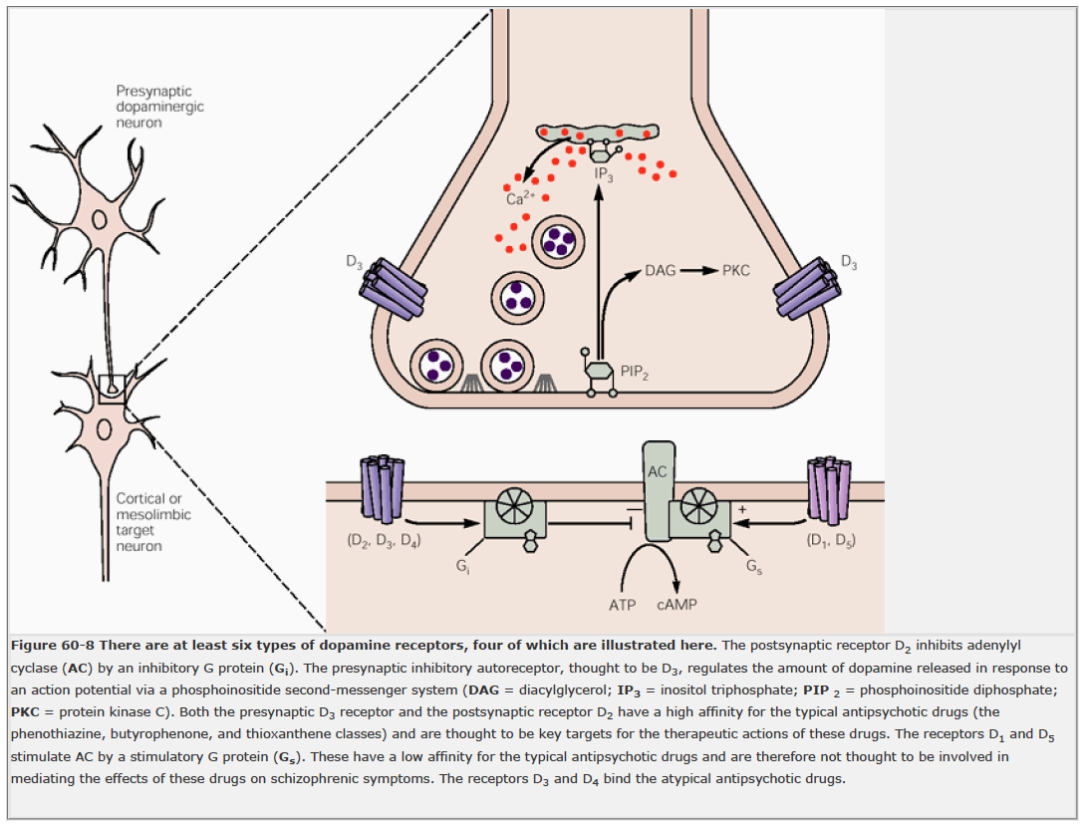

Slide 11
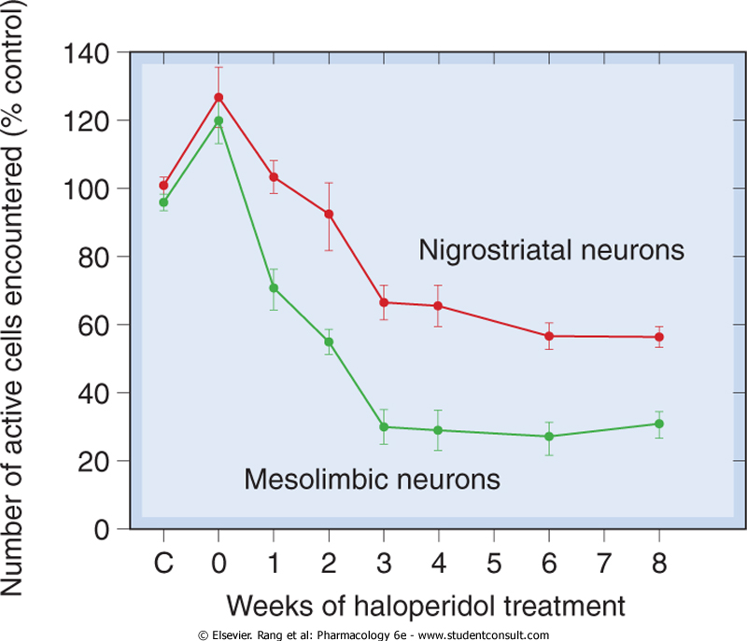
Effetto del trattamento cronico con aloperidolo sull’attività dei neuroni dopaminergici nel cervello di ratto

Slide 12
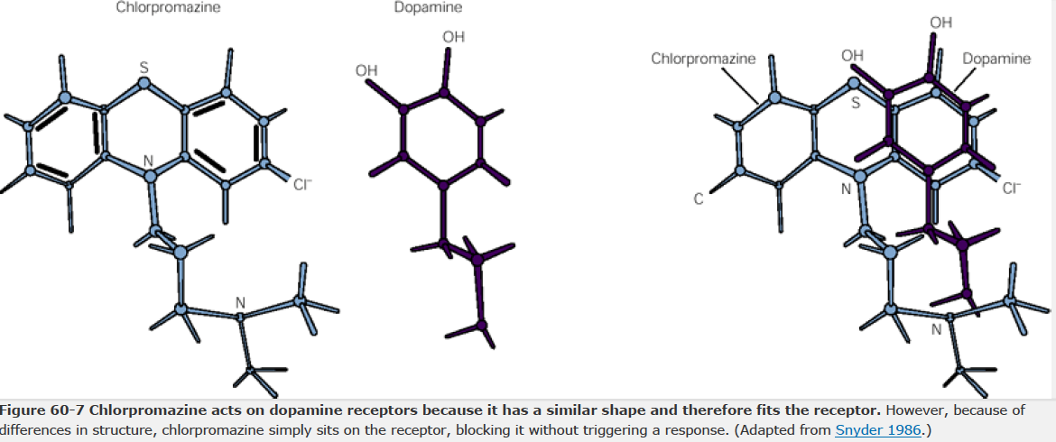

Slide 13
Farmaci antipsicotici: effetti comportamentali
Nell’animale da esperimento non esistono test specifici
  Riducono l’attività motoria spontanea
  A dosi elevate provocano catalessi (indicatore della tendenza a causare sintomi extrapiramidali)
  Inibiscono l’iperattività indotta da amfetamina (indicatore degli effetti antipsicotici)
  Riducono le prestazioni nei test di evitamento
Nell’uomo:
  Causano apatia e riducono l’iniziativa
  Il soggetto risponde meno agli stimoli e tende ad addormentarsi (ma può essere svegliato facilmente)
  È fortemente inibita la tendenza all’aggressività
  Molti antipsicotici sono antiemetici

Slide 14
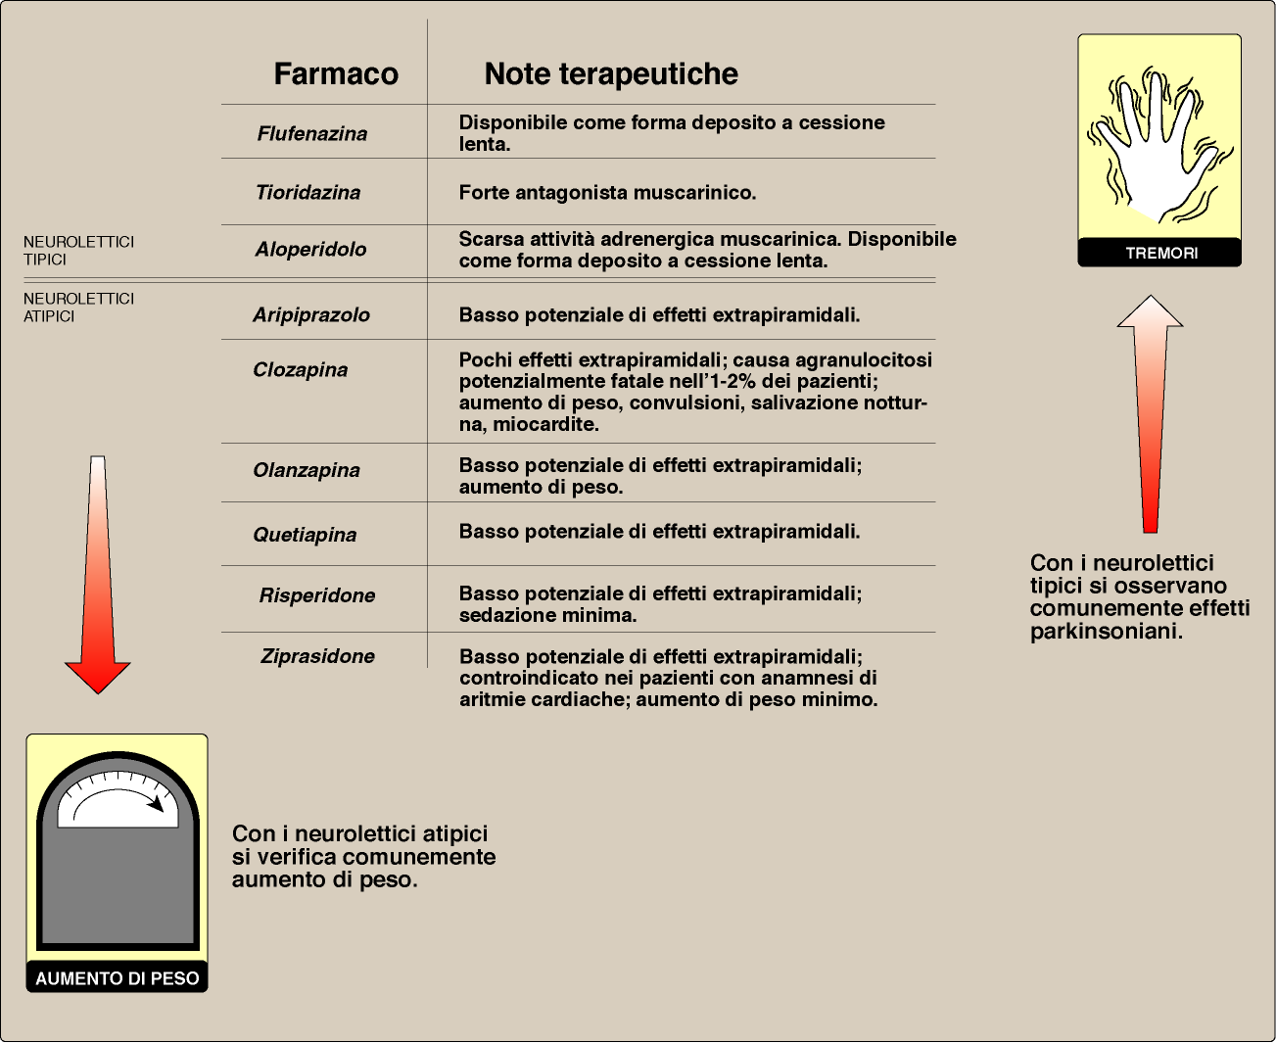
Farmaci antipsicotici: effetti collaterali neurologici extrapiramidali
Distonia acuta reversibile di tipo parkinsoniano (movimenti involontari, rigidità, tremori), causata probabilmente dal blocco dei recettori dopaminergici nigrostriatali
Discinesia tardiva irreversibile: movimenti involontari del viso e degli arti che compaiono dopo mesi o anni dall’inizio del trattamento nel 20-40% dei pazienti trattati con i farmaci classici, probabilmente associata alla proliferazione dei recettori dopaminergici nel corpo striato. Rara con la clozapina

Slide 15
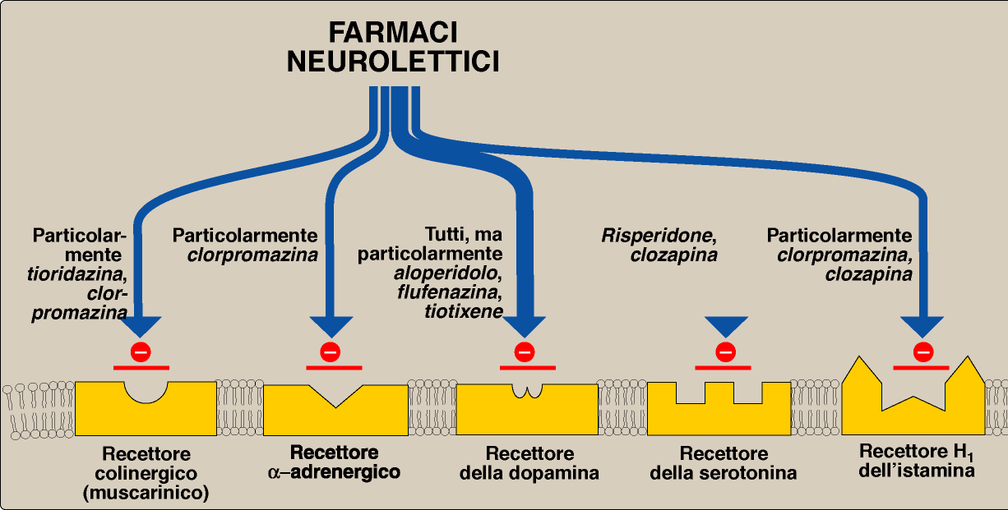
Farmaci antipsicotici: altri effetti collaterali
Offuscamento della vista, aumento della pressione oculare, secchezza delle fauci, stipsi e ritenzione urinaria (recettori muscarinici).
Disturbi endocrini (aumentata secrezione di prolattina per il blocco del recettore D₂ inibitorio).
Ipotensione ortostatica (recettori α-adrenergici).
Sedazione ed azione antiemetica (recettori H₁)
Aumento di peso (recettori serotoninergici).

Slide 19
Farmaci antipsicotici: altri effetti collaterali
Ittero
Agranulocitosi (clozapina)
La dose letale è molto alta

Slide 20
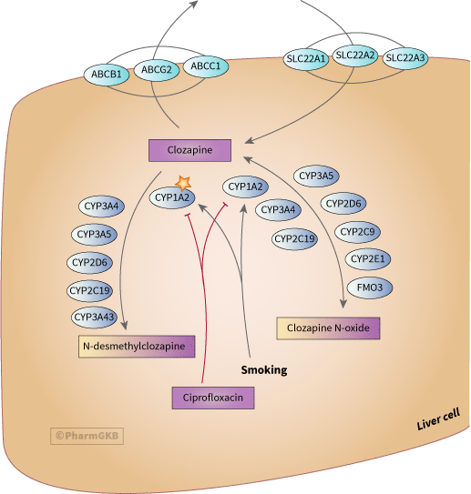
Pathway farmacocinetica clozapina

Slide 21
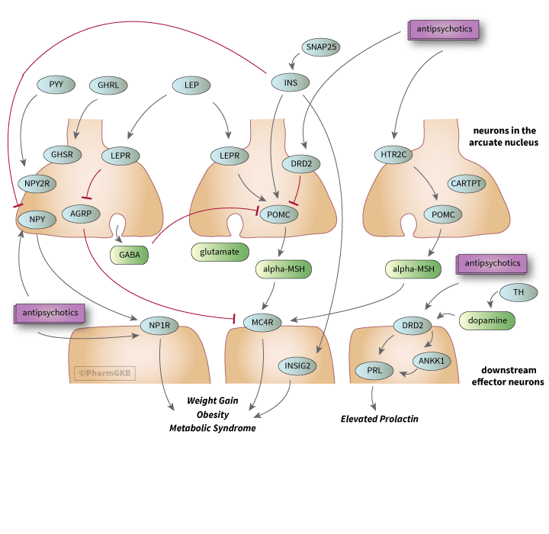
Farmacogenetica aumento ponderale da antipsicotici: un ruolo per MC4R?
https://www.pharmgkb.org/pathway/PA166170742

Slide 22
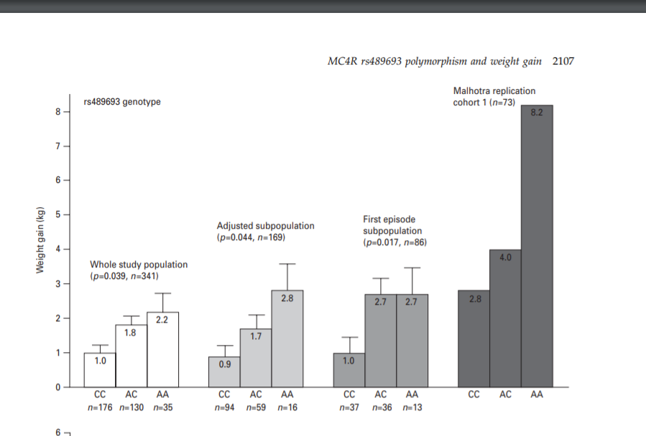
https://academic.oup.com/ijnp/article/16/9/2103/797654

Slide 23
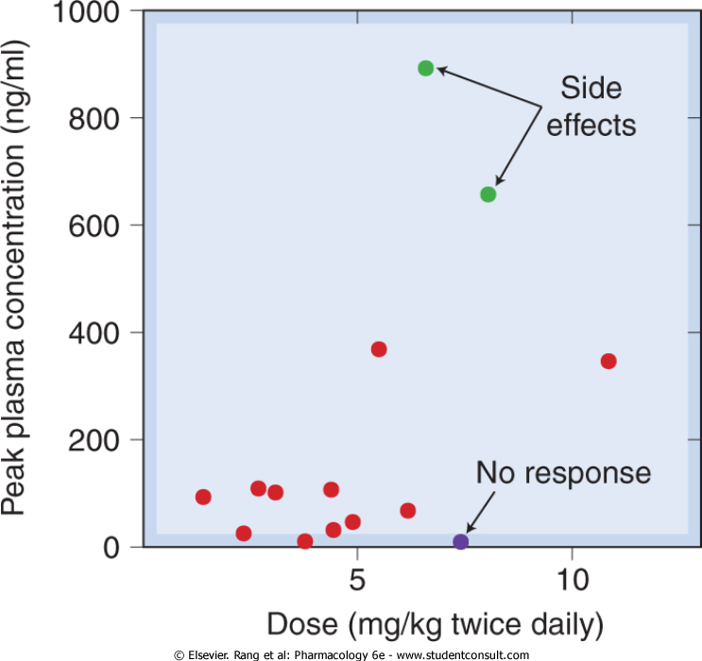
Farmaci antipsicotici: farmacocinetica
Assorbimento irregolare dopo somministrazione orale
La relazione tra concentrazione plasmatica ed effetto clinico varia da soggetto a soggetto
Sono metabolizzati a livello epatico a composti inattivi
Emivita: 15-30 ore
Preparazioni depot dei farmaci esterificati e in soluzione oleosa, somministrate i.m. sono attive per 2-4 settimane

Slide 24
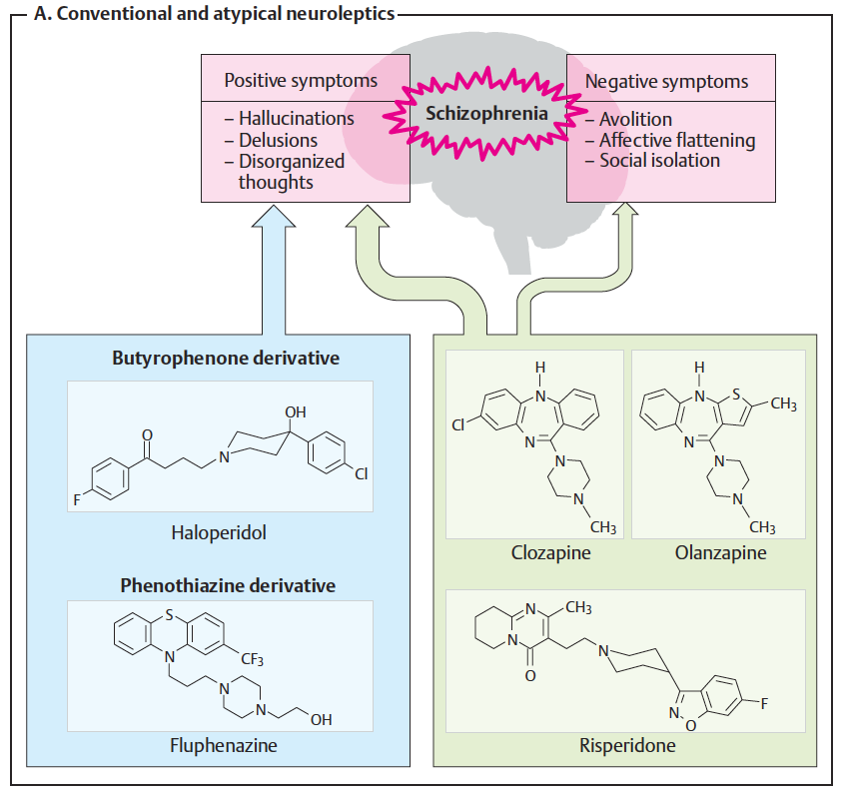
Farmaci antipsicotici: usi terapeutici
Sono efficaci (ad alte dosi) nel controllare i sintomi della schizofrenia acuta
Prevengono la ricomparsa degli attacchi schizofrenici
Non sono in genere efficaci nel controllare i sintomi negativi (meglio gli atipici)
Non controllano la patologia in circa il 30% dei pazienti (meglio gli atipici)

Slide 25
